Slide 1

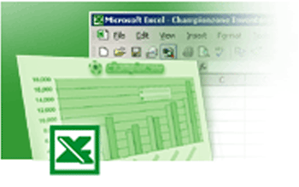

¿Herramientas de Excel?

Slide 2
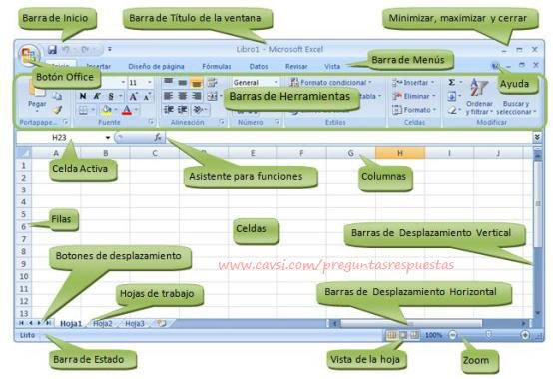

Slide 3
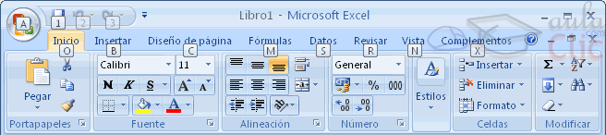
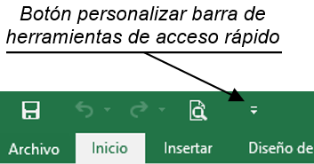
Barra de titulo: Se encuentra en la parte superior de la ventana de Excel, se llama así porque en ella aparece el nombre del libro en el que te encuentras trabajando, así aún no has guardado el libro por default su nombre será libro 1, libro2 etc. Dependiendo cuantos hayas abierto en esa sesión
Barra de acceso rápido: Esta en la parte superior izquierda de la ventana de Excel y en ella encontrará herramientas de uso frecuente en Excel. La intención de esta barra es que ella coloques herramientas que sueles usar frecuentemente, de tal manera que las tenga siempre en la mano.

Slide 4
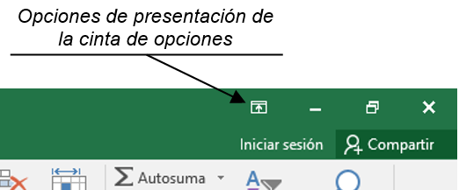
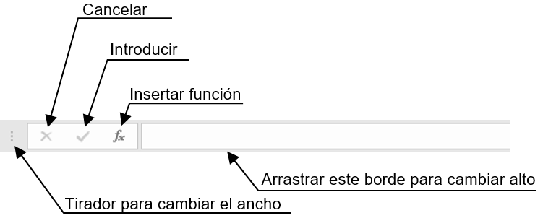
Cinta de opciones : Se encuentra en la parte superior de la ventana de Excel, se llama así porque en ella aparece el nombre del libro en el que te encuentras trabajando, así aún no has guardado el libro por default su nombre será libro 1, libro2 etc. Dependiendo cuantos hayas abierto en esa sesión
Barra de formulas y sus partes: La barra de formulas se encuentra debajo de la cinta de opciones. Es una barra larga de color blanco cuya función es mostrar el contenido real de la celda activa, además de permitir modificar o eliminar dicho contenido, lo que convierte en una de las utilizadas en Excel.

Slide 5
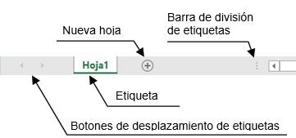
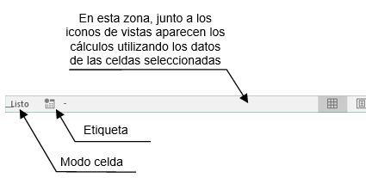
Barra de etiquetas de Excel y sus partes: Es una de las barras que se encuentran en la parte inferior de la ventana de Excel, en ella encontraran las etiquetas que contiene el libro de Excel. Cuando son demasiadas etiquetas no las podemos ver todas al mismo tiempo por lo que se activan los botones de desplazamiento de etiquetas que son dos botones que se encuentran en el extremo izquierdo de esta barra.
Barra de estado en Excel y sus partes: A la izquierda encontramos primero el modo celda por eso normalmente vemos la palabra listo en ese lugar, pero dependiendo lo que estamos haciendo puede cambiar por la palabra modificar o introducir entre otras. Junto a esto vamos a encontrar también un botón que nos indican si se esta grabando una macro o no.

